Slide 1
Kaggle 1주차 발표
Chapter 01, 05, 10: 다시 살펴보는 머신러닝/딥러닝 주요개념
3조. 이재흠

Slide 2
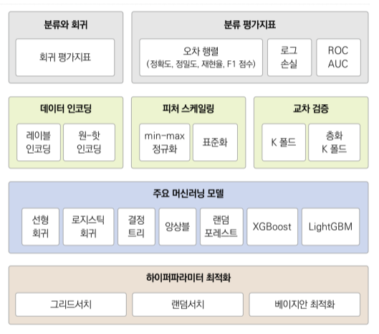
머신러닝 주요 개념들

Slide 3
분류와 회귀
분류 : 어떤 대상을 정해진 범주에 구분해 넣는 작업.
이진분류 : 타깃값이 두개인 분류
다중분류 : 타깃값이 3개 이상인 분류
회귀 : 독립변수와 종속변수 간 관계를 모델링하는 방법.
분류랑 달리 타깃값이 범주형 데이터가 아님(수치형 데이터)
회귀 평가지표 : MAE, MSE, RSME, MSLE, R^2 ...

Slide 4
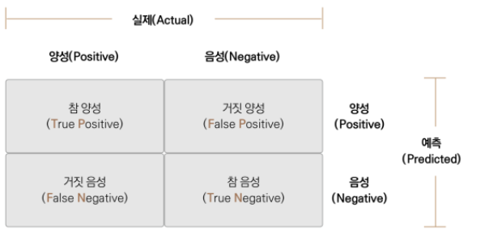
분류 평가지표
정확도 : 실제값과 예측값의 일치 여부
정밀도 : 양성 예측의 정확도
재현율 : 실제 양성 값 중 양성으로 잘 예측한 값
F1 점수 : 정밀도와 재현율의 조화평균

Slide 5
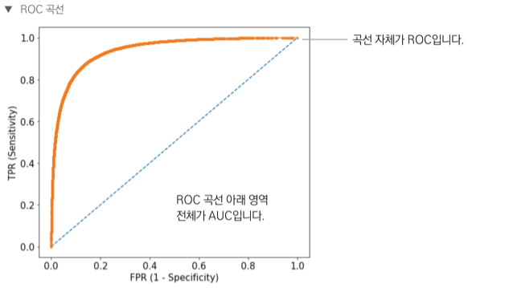
분류 평가지표
로그 손실 (작을수록 좋은 지표)
ROC 곡선 : 양성비율에 대한 거짓양성 비율
AUC : ROC 곡선아래 면적

Slide 6
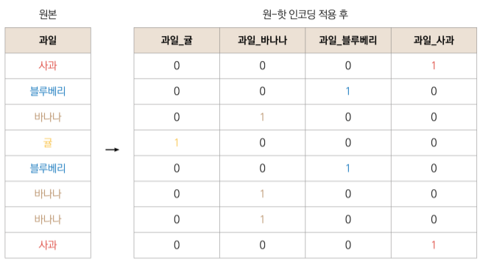
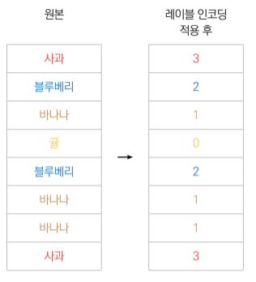
데이터 인코딩
범주형 데이터를 숫자 형태로 바꾸는 작업
레이블 인코딩
범주형 데이터를 숫자로 매핑
원-핫 인코딩
여러 값중 하나만 활성화

Slide 7


피처 스케일링
서로 다른 피쳐 값의 범위가 일치하도록 조정하는 작업
Min-max 정규화 : 최솟값을 0, 최댓값을 1로 해서 조정
표준화: 평균이 0, 분산이 1이 되도록 조정

Slide 8
교차 검증
K 폴드 교차 검증
층화 K 폴드 교차 검증 : 균등 비율 분배

Slide 9
주요 머신러닝 모델
정확도 : 실제값과 예측값의 일치 여부
정밀도 : 양성 예측의 정확도
재현율 : 실제 양성 값 중 양성으로 잘 예측한 값
F1 점수 : 정밀도와 재현율의 조화평균

Slide 10
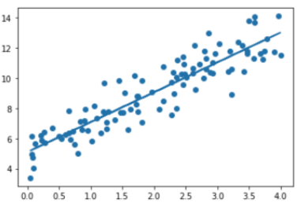
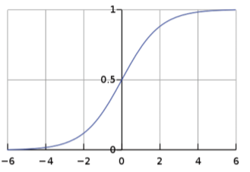
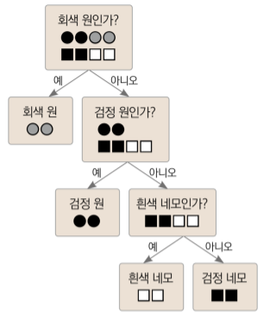
주요 머신러닝 모델
선형 회귀
로지스틱 회귀 : 분류(확률)
결정 트리 : 기준 정해서 데이터 쪼개기

Slide 11
주요 머신러닝 모델
앙상블 학습 : 다양한 모델이 내린 예측결과 결합
보팅(다수결 or 확률 평균값),
배깅(개별 모델이 서로 다른 샘플링 데이터 활용)
부스팅(가중치로 분류 성능이 약한 모델 강화)
랜덤 포레스트 : 결정 트리를 배깅 방식으로 결합
XGBoost
LightGBM

Slide 12
하이퍼파라미터 최적화
그리드 서치: 주어진 하이퍼 파라미터를 모두 순회해 좋은 값 찾기
랜덤 서치 : 무작위로 탐색해 좋은 값 찾기
베이지안 최적화 : 최적 파라미터 값을 확률적으로 추정하여 탐색

Slide 13
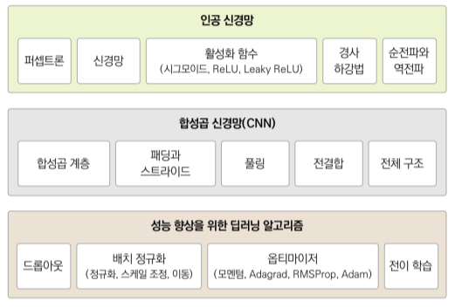
딥러닝 주요 개념들

Slide 14
인공 신경망
퍼셉트론

Slide 15
딥러닝 주요 개념들
Playground competition (입문자 연습용)
페이지 메뉴

Slide 16
딥러닝 주요 개념들
Playground competition (입문자 연습용)
페이지 메뉴

